Slide 1








Slide 2









Đến bài mới

Slide 3

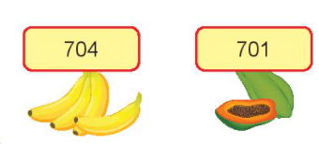
Điền dấu: <, >, =
Đáp án: >
Trở về

Slide 4
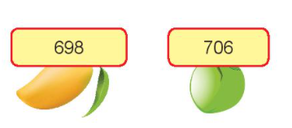
Điền dấu: <, >, =
Đáp án: <
Trở về

Slide 5
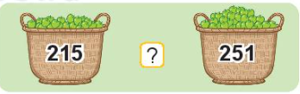
Điền dấu: <, >, =
Đán án: <
Trở về

Slide 6







Slide 7


Slide 8

Yêu cầu cần đạt
Nhận biết được các đơn vị đo độ dài đề-xi-mét, mét và quan hệ giữa các đơn vị đo độ dài đó.
Biết thực hiện chuyển đổi và ước lượng các số đo đơn giản theo độ dài của các đơn vị đo đã học

Slide 9


Slide 10






a) Đề - xi - mét
Gang tay mình dài
khoảng 1 đề- xi- mét.
Bút chì dài
1 đề- xi- mét.
Đề- xi- mét là một đơn vị đo độ dài.
Đề- xi- mét viết là dm.
1 dm = 10 cm; 10 cm = 1dm.

Slide 11
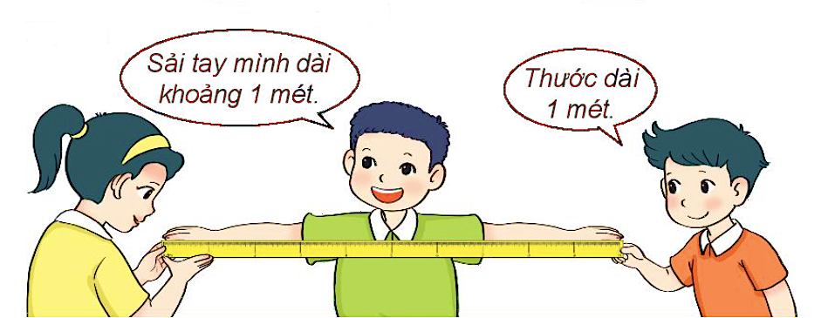
b) Mét
Mét là một đơn vị đo độ dài.
Mét viết là m.
1 m = 10 dm; 1 m = 100 cm; 10 dm = 1 m; 100 cm = 1m

Slide 12




Ghi nhớ
1 m = 10 dm
1 m = 100 cm
10 dm = 1 m
100 cm = 1m
1dm = 10cm
10 cm = 1dm

Slide 13


Slide 14

1. Số
a)
Mẫu: 2 dm = 20 cm; 3 m = 30 dm; 2 m = 200 cm
1 dm = cm; 1 m = dm; 1 m = cm
4 dm = cm; 5 m = dm; 3 m = cm
?
?
?
?
?
?

Slide 15







1
Số
1
2
3
4
5
6
10
10
100
1 dm = …. cm
1 m = …..dm
1 m = ……. cm
13
50
300
4 dm = ….. cm
5 m = ….. dm
3 m = …... cm
Notes:
GV để HS chọn số của viên kẹo yêu thích bất kỳ.
Mỗi viên kẹo sẽ xuất hiện ra 1 phép tính và HS trả lời nhanh,
Trả lời xong giáo viên bấm vào phép tính đó sẽ xuất hiện kết quả

Slide 16




b)
Mẫu: 20 cm = 2 dm; 30 dm = 3m
30 cm = …...dm
3
5
50 cm = …..dm
40 dm = ……m
4
20 dm = ….. m
2

Slide 17




2. Chọn độ dài thích hợp (Theo mẫu):
Bàn học của Mai dài
Cái bút chì dài
Phòng học lớp Mai dài
10 cm
10 dm
10 m
Hoạt động nhóm 4

Slide 18
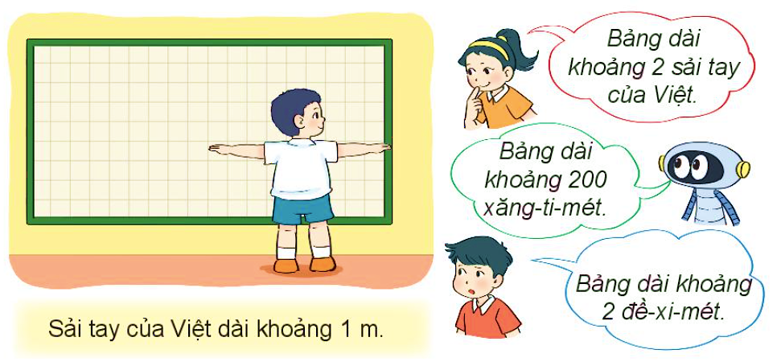
3
Bạn nào nói đúng?
?
Đ
?
?
Mai
Đ
Rô-bốt
S
Nam

Slide 19


Slide 20






Cuộc tranh tài
bắt đầu!
Tớ là người
nói đúng!
Tớ là người
nói đúng!
Tớ là người nói đúng!
Notes:
Các con vật đều cho rằng mình trả lời đúng
Vậy chúng ta hãy cũng phân giải giúp bác Gấu nhé!

Slide 21






1 m = … dm
10
100
1
Notes:
Click vào các con vật để ra đáp án

Slide 22
10 cm = … dm
100
1
10
Notes:
Click vào các con vật để ra đáp án

Slide 23
7 dm = … cm
700
7
70
Notes:
Click vào các con vật để ra đáp án
Nếu muốn thêm câu hỏi thì GV nhân đôi các slide lên nhé

Slide 24


